Slide 1

VARIABLES ALEATORIAS DISCRETAS
Docente: Johanna trochez gonzalez
Instituto tecnológico metropolitano

Slide 2

VARIABLE ALEATORIA discreta (v.a)
En cualquier experimento, existen numerosas características que pueden ser observadas, cada resultado de un experimento puede ser asociado con un número, especificando una regla de asociación llamada variable aleatoria.
Una variable aleatoria le corresponde una función, cuyo dominio es el espacio muestral y cuyo rango es el conjunto de números reales, cada elemento del rango tiene una probabilidad de ocurrencia.

Slide 3
Experimento | Variable aleatoria | Valores posibles (Rango)
Tirar al aire dos monedas | Numero de caras observadas al lanzar 2 monedas | 0,1,2
Seleccionar cinco clientes | Número de clientes al día en sus pagos | 0,1,2,3,4,5
Venta de un automóvil | Sexo del cliente | 0 si es hombre 1 si es mujer
Tirar al aire dos dados | Numero obtenido al sumar los dos dados | 2,3,4,5,6,7,8,9,10,11,12

Slide 4
FUNCION DE DISTRIBUCIÓN DE PROBABILIDAD (pdf)
La función de distribución de probabilidad es un gráfico tabla o formula que especifica la probabilidad asociada con cada posible salida de la variable aleatoria.

Slide 5
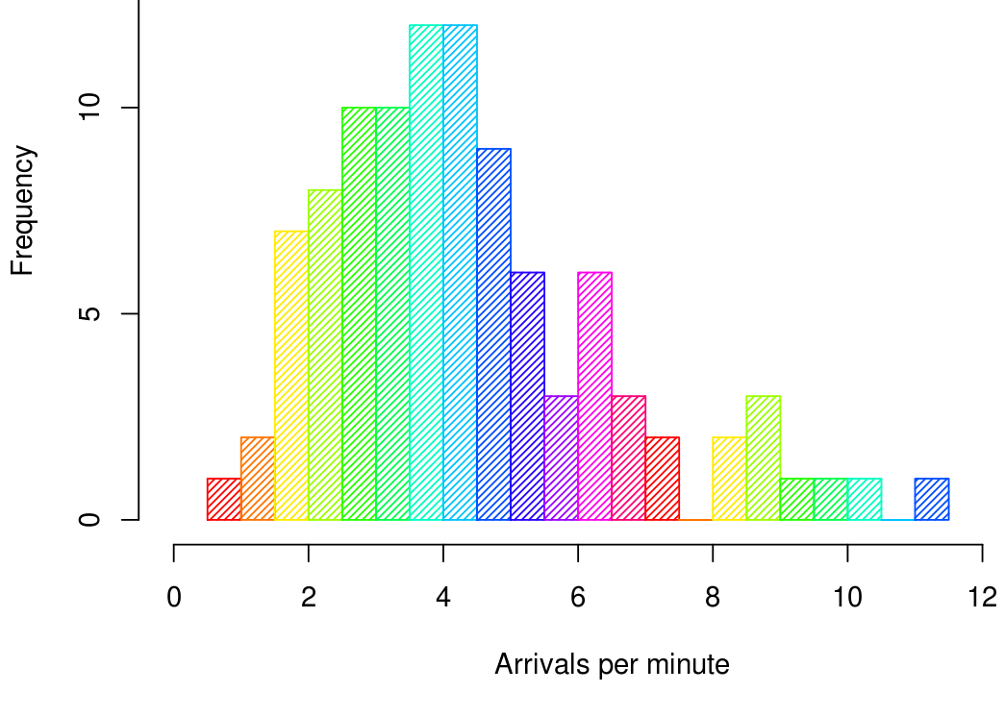
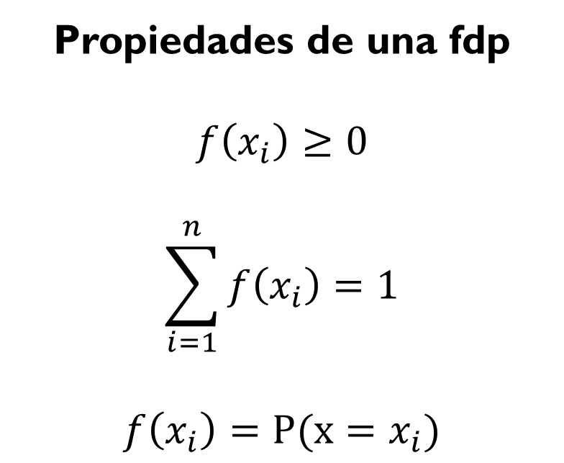
distribución de probabilidad de X
La distribución de probabilidad de X dice cómo está distribuida la probabilidad total de uno entre los varios posibles valores de X.
Propiedades de una fdp
$$f\left(x_{i}\right)≥0$$
$$\sum_{i=1}^{n}{f\left(x_{i}\right)}=1$$
$$f\left(x_{i}\right)=P(x=x_{i})$$

Slide 6
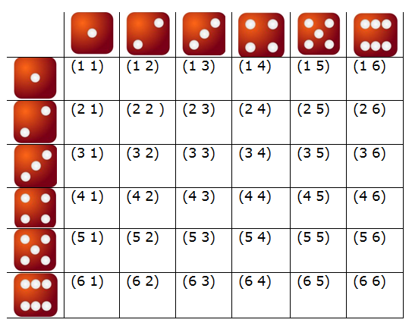
EJEMPLO
Se lanzan dos dados:
Sea x la variable aleatoria obtenida al sumar el par de números obtenidos en los dos dados.
En total se tienen 36 opciones diferentes

Slide 7
Cuál es la función de distribución de probabilidad?
Resultado del experimento | Variable aleatoria x | Veces observado | Dist de prob P(X=x)
(1,1) | 2 | 1 | 1/36
(1,2) (2,1) | 3 | 2 | 2/36
(2,2)(3,1)(1,3) | 4 | 3 | 3/36
(2,3)(3,2)(1,4)(4,1) | 5 | 4 | 4/36
(2,4)(4,6)(3,3)(5,1)(1,5) | 6 | 5 | 5/36
(3,4)(4,3)(5,2)(2,5)(1,6)(6,1) | 7 | 6 | 6/36
(4,4)(2,6)(6,2)(3,5)(5,3) | 8 | 5 | 5/36
(5,4)(4,5)(6,3)(3,6) | 9 | 4 | 4/36
(5,5)(6,4)(4,6) | 10 | 3 | 3/36
(6,5)(5,6) | 11 | 2 | 2/36
(6,6) | 12 | 1 | 1/36
 | total | 36 | ?????

Slide 8
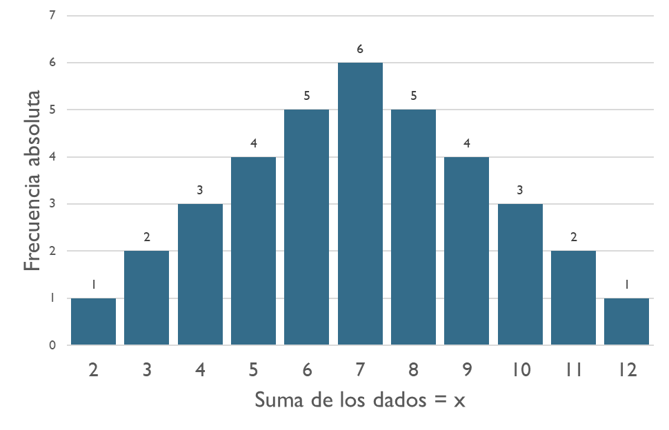



Cuál es la probabilidad de que:
La suma sea al menos 8
$$P\left(x≥8\right)=15/36$$
La suma sea como máximo 5
$$P\left(x≤5\right)=10/36$$
La suma este entre 5 y 10 inclusive
$$P\left(5≤x≤10\right)=27/36$$

Slide 9
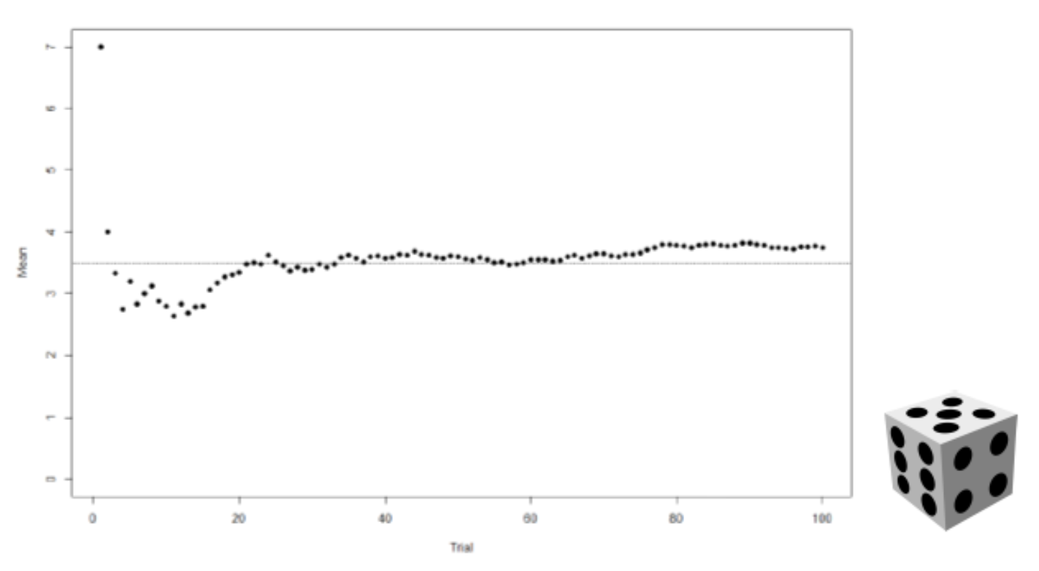
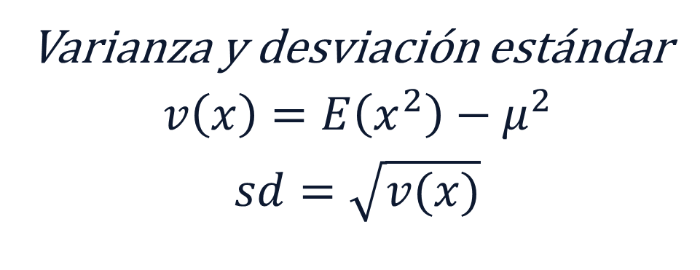
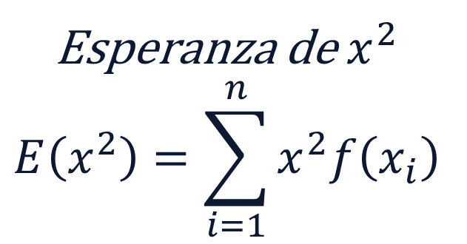
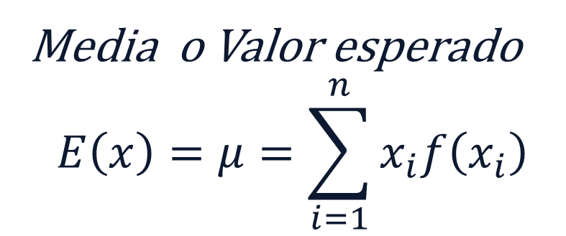
Operador esperanza y Varianza
Media o Valor esperado
$$E\left(x\right)=μ=\sum_{i=1}^{n}{x_{i}f\left(x_{i}\right)}$$
Esperanza de $x^{2}$
$$E\left(x^{2}\right)=\sum_{i=1}^{n}{x^{2}f\left(x_{i}\right)}$$
Varianza y desviación estándar
$$v\left(x\right)=E\left(x^{2}\right)−μ^{2}$$
$$sd=\sqrt{v(x)}$$

Slide 10
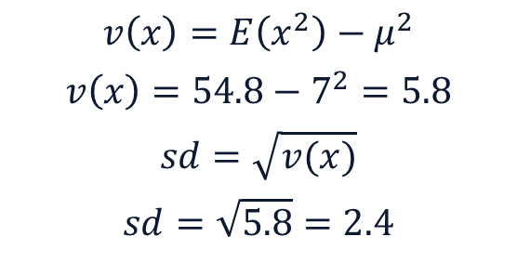
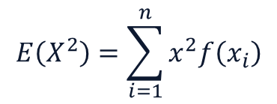
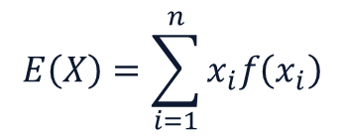
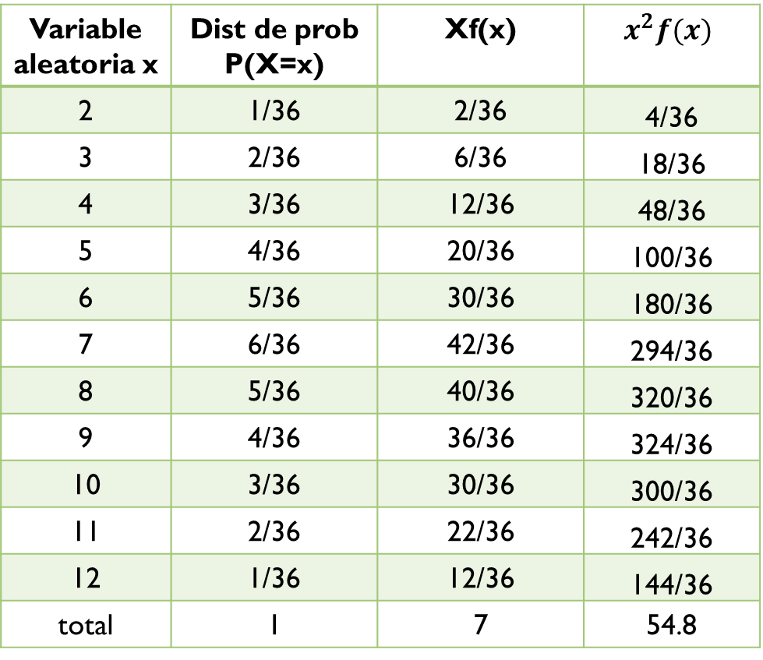
Cuál es el valor de la suma esperada al lanzar los dados
7
Variable aleatoria x | Dist de prob P(X=x) | Xf(x) | $$x^{2}f(x)$$
2 | 1/36 | 2/36 | 4/36
3 | 2/36 | 6/36 | 18/36
4 | 3/36 | 12/36 | 48/36
5 | 4/36 | 20/36 | 100/36
6 | 5/36 | 30/36 | 180/36
7 | 6/36 | 42/36 | 294/36
8 | 5/36 | 40/36 | 320/36
9 | 4/36 | 36/36 | 324/36
10 | 3/36 | 30/36 | 300/36
11 | 2/36 | 22/36 | 242/36
12 | 1/36 | 12/36 | 144/36
total | 1 | 7 | 54.8
Cuál es el valor de la esperanza cuadrado
54.8
Cuál es el valor de la desviación estándar
$$v\left(x\right)=E\left(x^{2}\right)−μ^{2}$$
$$v\left(x\right)=54.8−7^{2}=5.8$$
$$sd=\sqrt{v(x)}$$
$$sd=\sqrt{5.8}=2.4$$
$$E\left(X\right)=\sum_{i=1}^{n}{x_{i}f\left(x_{i}\right)}$$
$$E\left(X^{2}\right)=\sum_{i=1}^{n}{x^{2}f\left(x_{i}\right)}$$

Slide 11
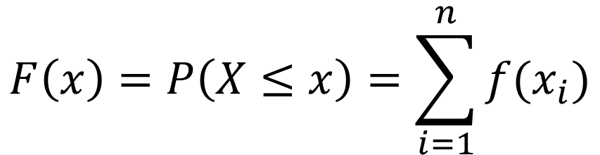
Función de densidad de probabilidad acumulada
La función de distribución acumulativa (fda) F(x) de una variable aleatoria discreta X con función masa de probabilidad p(x) se define para cada número x como
$$F\left(x\right)=P\left(X≤x\right)=\sum_{i=1}^{n}{f(x_{i})}$$
Para cualquier número x, F(x) es la probabilidad de que el valor observado de X será cuando mucho x.
Para una variable aleatoria discreta X, la gráfica de F(x) mostrará un salto con cada valor posible de X y será plana entre los valores posibles. Tal gráfica se conoce como función escalonada.

Slide 12
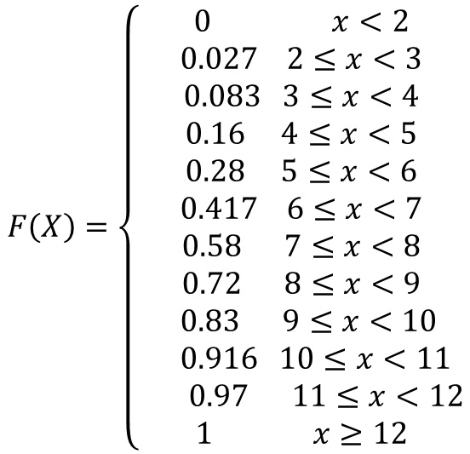
Retomando el ejemplo anterior hallemos la función acumulada y la grafica de ella
Función de distribución de probabilidad f(x)
$$F\left(X\right)=\left\{\begin{aligned}0 x<2 \\ 0.027 2≤x<3 \\ 0.083 3≤x<4 \\ 0.16 4≤x<5 \\ 0.28 5≤x<6 \\ 0.417 6≤x<7 \\ 0.58 7≤x<8 \\ 0.72 8≤x<9 \\ 0.83 9≤x<10 \\ 0.916 10≤x<11 \\ 0.97 11≤x<12 \\ 1 x≥12\end{aligned}\right.$$
Variable aleatoria x | Dist de prob P(X=x) | Prob acumulada
2 | 1/36 = 0.027 | 1/36
3 | 2/36 = 0.056 | 3/36
4 | 3/36 = 0.083 | 6/36
5 | 4/36 = 0.11 | 10/36
6 | 5/36 = 0.14 | 15/36
7 | 6/36 = 0.17 | 21/36
8 | 5/36 = 0.14 | 26/36
9 | 4/36 = 0.11 | 30/36
10 | 3/36 = 0.083 | 33/36
11 | 2/36 = 0.056 | 35/36
12 | 1/36 = | 36/36
total | 1

Slide 13
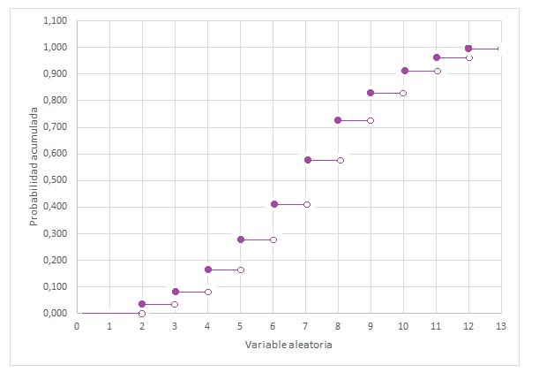
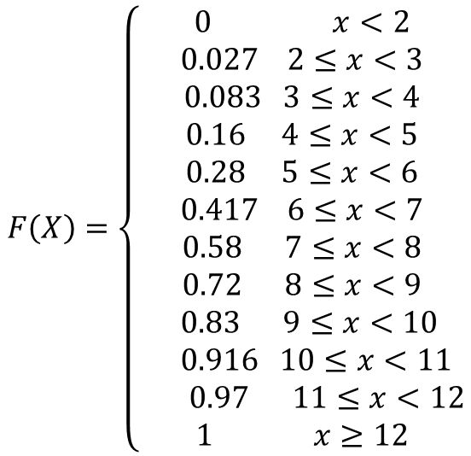
Función acumulada y el gráfico escalonado
$$F\left(X\right)=\left\{\begin{aligned}0 x<2 \\ 0.027 2≤x<3 \\ 0.083 3≤x<4 \\ 0.16 4≤x<5 \\ 0.28 5≤x<6 \\ 0.417 6≤x<7 \\ 0.58 7≤x<8 \\ 0.72 8≤x<9 \\ 0.83 9≤x<10 \\ 0.916 10≤x<11 \\ 0.97 11≤x<12 \\ 1 x≥12\end{aligned}\right.$$

Slide 14

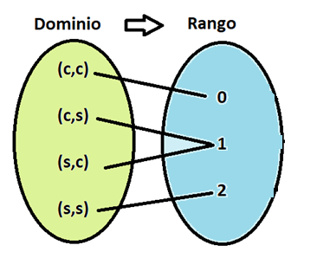
Ejercicio
Experimento: Se lanzan dos monedas al aire,
Cual es el espacio muestral?
Defina la variable aleatoria: Numero de sellos observados

Slide 15
Una variable aleatoria asigna valores a un evento dentro de un experimento, usualmente a esta variable se le asigna la letra X
Variable aleatoria=X
Una vez identificados los valores que toma la variable aleatoria , es posible calcular la probabilidad de cada uno de ellos, lo que se denomina como función de distribución de probabilidad

Slide 16
FUNCION DE DISTRIBUCIÓN DE PROBABILIDAD
Es una función que asocia a cada valor de la variable aleatoria la probabilidad que este tenga
Variable aleatoria x | P(X)
0 | 1/4
1 | 2/4
2 | 1/4
total | 1
Cuantos sellos se esperaría obtener al lanzar las dos monedas?
Cuál es la varianza ?
Cuál es la probabilidad de obtener al menos una cara? No obtener ninguna cara?

Slide 17
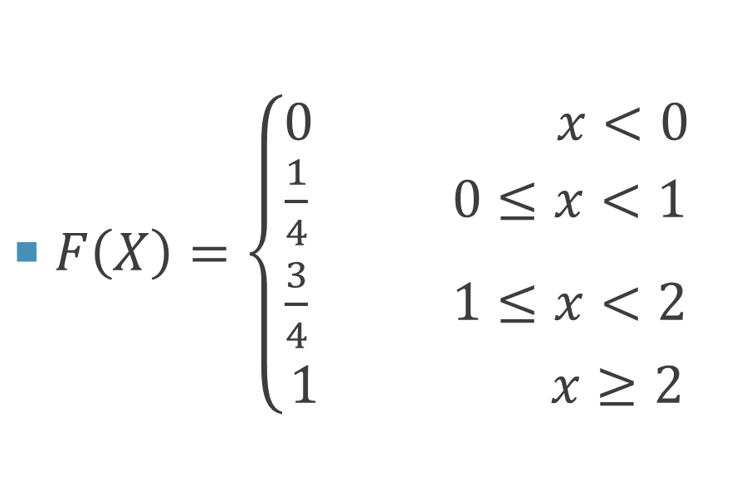
Función de distribución de probabilidad acumulada
$F\left(X\right)=\left\{\begin{aligned}0 x<0 \\ \frac{1}{4} 0≤x<1 \\ \frac{3}{4} 1≤x<2 \\ 1 x≥2\end{aligned}\right.$
Función que acumula la función de distribución de probabilidad entonces
F(x=0)=1/4
F(x=1)= 1/4+ 2/4=3/4
F(x=2)=1
Realice la grafica de la función acumulada

Slide 18
EJEMPLO
Una gasolinera tiene seis bombas. Sea X el número de bombas que están en servicio a una hora particular del día. Suponga que la distribución de probabilidad de X es como se da en la tabla siguiente;

Slide 19
Halle la probabilidad de que cuando mucho dos bombas estén en servicio:
Halle la probabilidad de que por lo menos 3 bombas
La probabilidad de que entre 2 y 5 bombas inclusive estén en servicio
La probabilidad de que el numero de bombas este estrictamente entre 2 y 5 bombas
Halle la media, la varianza y la desviación estándar
Halle la función de distribución de probabilidad acumulada

Slide 20
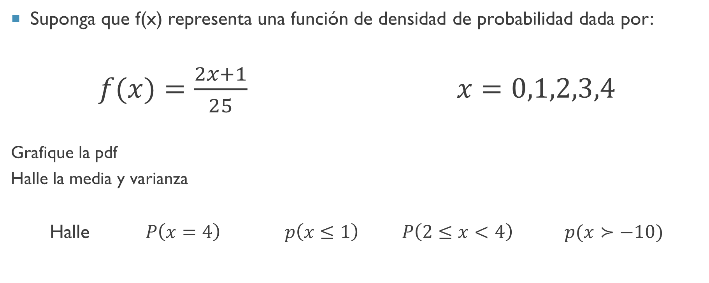
ejemplo
Suponga que f(x) representa una función de densidad de probabilidad dada por:
$f(x)=\frac{2x+1}{25} x=0,1,2,3,4$
Grafique la pdf
Halle la media y varianza
Halle$P\left(x=4\right) p\left(x≤1\right) P\left(2≤x<4\right) p(x≻−10)$

Slide 21
EJEMPLO
Considere 6 donantes de sangre de los cuales solo dos son O+, sea y la va que denota el numero de ensayos hasta encontrar una persona con este tipo de sangre. La pdf está dada por

Slide 22
Función escalonada
Para una variable aleatoria discreta X, la gráfica de F(x) mostrará un salto con cada valor posible de X y será plana entre los valores posibles. Tal gráfica se conoce como función escalonada.

Slide 23
EJEMPLO
El número de mensajes enviados por hora sobre una red de computadora tiene la siguiente distribución:
Grafique la pdf
Determine la media y la desviación estándar de el numero de mensajes enviados por horas
Halle la función acumulada y grafíquela

Slide 24
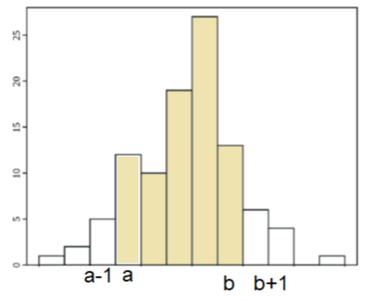
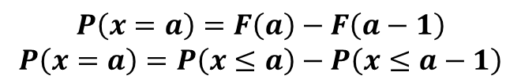
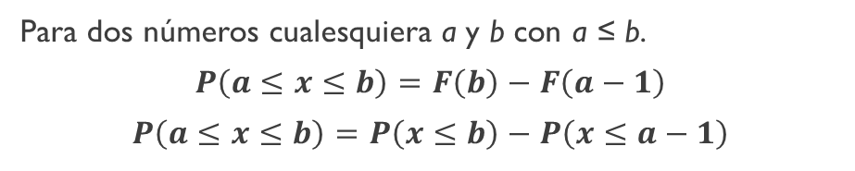
Como hallar probabilidades de una distribución de probabilidad discreta a partir de la función acumulada
Para dos números cualesquiera a y b con a ≤ b.
$$P\left(a≤x≤b\right)=F\left(b\right)−F\left(a−1\right)$$
$$P\left(a≤x≤b\right)=P\left(x≤b\right)−P\left(x≤a−1\right)$$
$$P\left(x=a\right)=F\left(a\right)−F\left(a−1\right)$$
$$P\left(x=a\right)=P\left(x≤a\right)−P\left(x≤a−1\right)$$

Slide 25
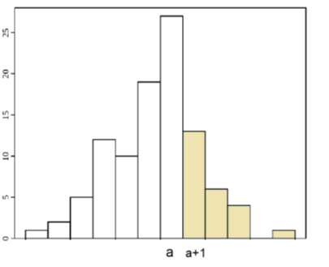
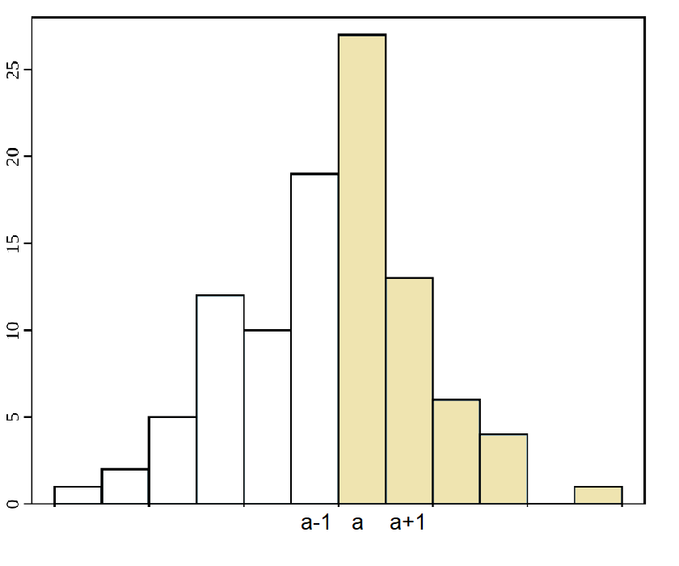
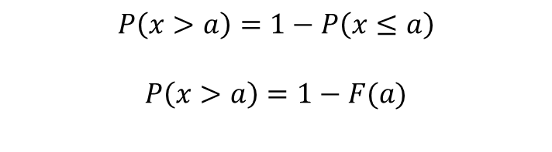


$$P\left(x>a\right)=1−P\left(x≤a\right)$$
$$P\left(x>a\right)=1−F(a)$$
$$P\left(x≥a\right)=1−P\left(x≤a−1\right)$$
$$P\left(x≥a\right)=1−F(a−1)$$
$$P\left(x<a\right)=P\left(x≤a−1\right)$$
$$P\left(x<a\right)=F\left(a−1\right)$$

Slide 26
EJEMPLO
En un taller de servicio automotriz especializado en afinaciones se sabe que 45% de todas las afinaciones se realizan en automóviles de cuatro cilindros, 40% en automóviles de seis cilindros y 15% en automóviles de ocho cilindros. Sea X el número de cilindros en el siguiente carro que va a ser afinado.
a. ¿Cuál es la función masa de probabilidad de X?
b. Realice un histograma de la función masa de probabilidad
c. ¿Cuál es la probabilidad de que el siguiente carro afinado sea de por lo menos seis cilindros? ¿Más de seis cilindros?
Halle la función acumulada y grafíquela.
Halle la media y la varianza de la función de probabilidad

Slide 27
Valor esperado de una función lineal
Si x es una variable aleatoria continua con pdf f(x) con a y b constantes:

Slide 28
Varianza de una función lineal
Si x es una variable aleatoria continua con pdf f(x) con a y b constantes

Slide 29
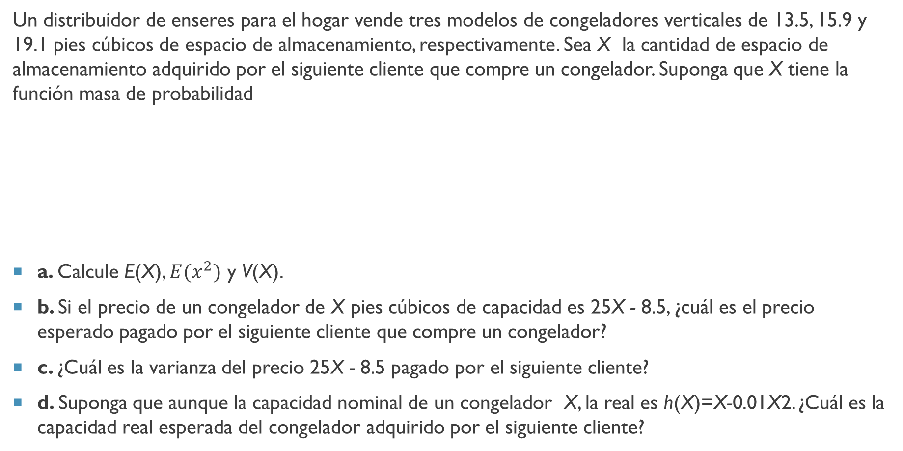
Un distribuidor de enseres para el hogar vende tres modelos de congeladores verticales de 13.5, 15.9 y 19.1 pies cúbicos de espacio de almacenamiento, respectivamente. Sea X la cantidad de espacio de almacenamiento adquirido por el siguiente cliente que compre un congelador. Suponga que X tiene la función masa de probabilidad
a. Calcule E(X), $E(x^{2})$ y V(X).
b. Si el precio de un congelador de X pies cúbicos de capacidad es 25X - 8.5, ¿cuál es el precio esperado pagado por el siguiente cliente que compre un congelador?
c. ¿Cuál es la varianza del precio 25X - 8.5 pagado por el siguiente cliente?
d. Suponga que aunque la capacidad nominal de un congelador X, la real es h(X)=X-0.01X2. ¿Cuál es la capacidad real esperada del congelador adquirido por el siguiente cliente?

Slide 30
Experimentos de bernoulli
Son experimentos con solo dos resultados

Slide 31
EXPERIMENTOS BINOMIALes
Consiste en una secuencia de n experimentos llamados ensayos (n), donde n se fija antes del experimento.
Cada ensayo puede dar por resultado un éxito (E) y falla (F).
Cada ensayo es determinado por el éxito o fracaso,
X es el numero de éxitos
La probabilidad de éxito en cada ensayo es constante (p)
La probabilidad de fracaso está dada por (q)
p+q=1
Las salidas de cada ensayo son independientes

Slide 32
Distribución binomial
Una variable aleatoria binomial es el numero de éxitos x en n ensayos repetidos de un experimento binomial, la pdf está dada por:
p es la probabilidad de éxito en un ensayo individual

Slide 33
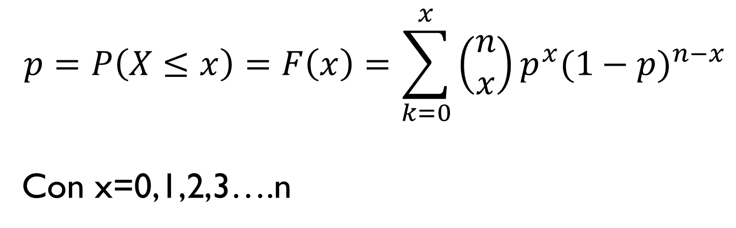
Distribución binomial acumulada
$$p=P\left(X≤x\right)=F\left(x\right)=\sum_{k=0}^{x}{\left(\begin{matrix}n \\ x\end{matrix}\right)p^{x}{(1−p)}^{n−x}}$$
Con x=0,1,2,3….n

Slide 34
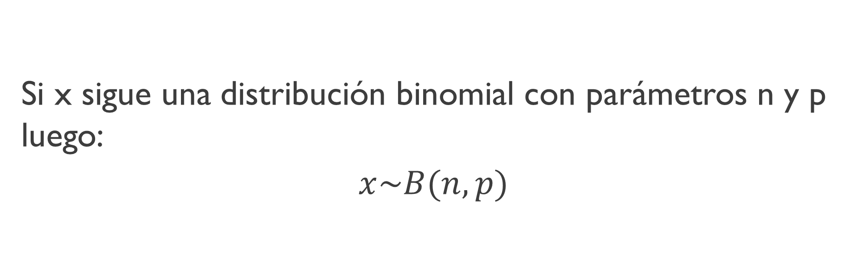
NOTACIÓN
Si x sigue una distribución binomial con parámetros n y p luego:
$$x\sim B(n,p)$$

Slide 35
EJEMPLO
Cada bus tiene una probabilidad de 0.1 de contener daños, Asuma que los buses son independientes sin importan la presencia del daño

Slide 36
Encuentre la probabilidad de que en los próximos 18 buses exactamente 2 tengan daños
Luego x es una variable aleatoria binomial con parámetro p=0.1 y n=18 luego;

Slide 37

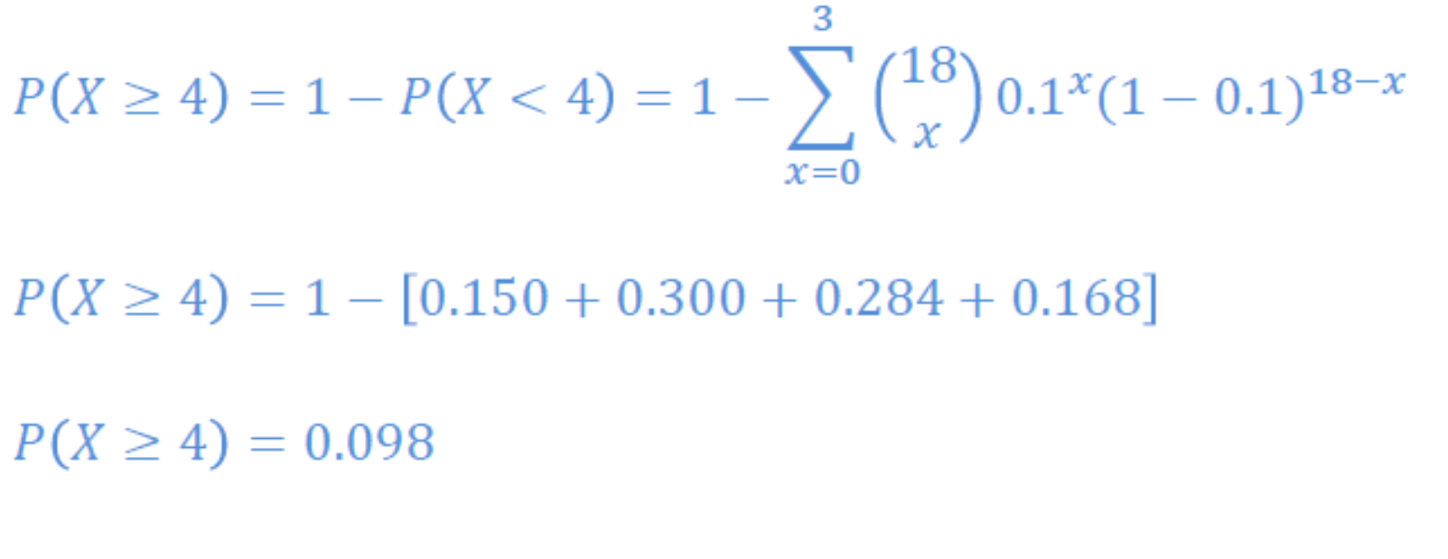
Determine la probabilidad de que al menos 4 buses tengan daños

Slide 38
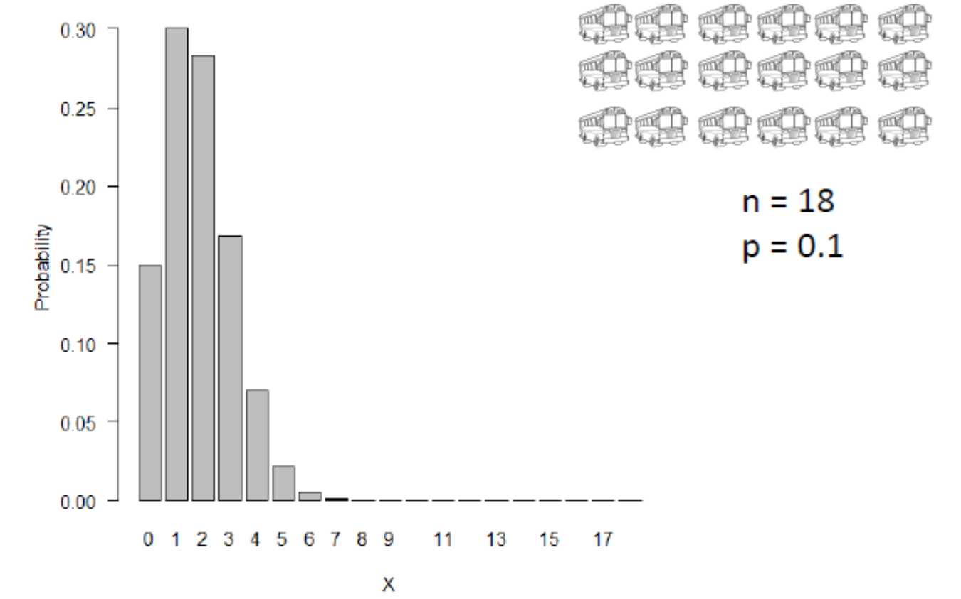
En una muestra con n=18 y p=0,1 cual es el numero esperado de buses con daños

Slide 39
DISTRIBUCIÓN HIPERGEOMÉTRICA
Cual es la probabilidad de obtener x éxitos en una muestra con n elementos

Slide 40
Características de una distribución hipergeométrica
Aplica a muestreo sin reemplazo
Los ensayos no son independientes, es decir las probabilidades no son constantes
En una población de N sujetos contiene:
K objetos clasificados como éxitos N-K objetos clasificados como fallas
Una muestra de n objetos es seleccionada sin reemplazo de N objetos, donde:
K≤N n ≤N

Slide 41
USOS DE LA DISTRIBUCIÓN HIPERGEOMETRICA
Pruebas electrónicas
Control de calidad
Fabricación de piezas
Juegos de azar

Slide 42
Función de distribución de probabilidad
Si X es el número de éxitos (E) en una muestra completamente aleatoria de tamaño n extraída de la población compuesta de K éxitos y (N--K) fallas, entonces la pdf es:

Slide 43
notación
Si X sigue una distribución hipergeométrica con parámetros n, K y N luego

Slide 44
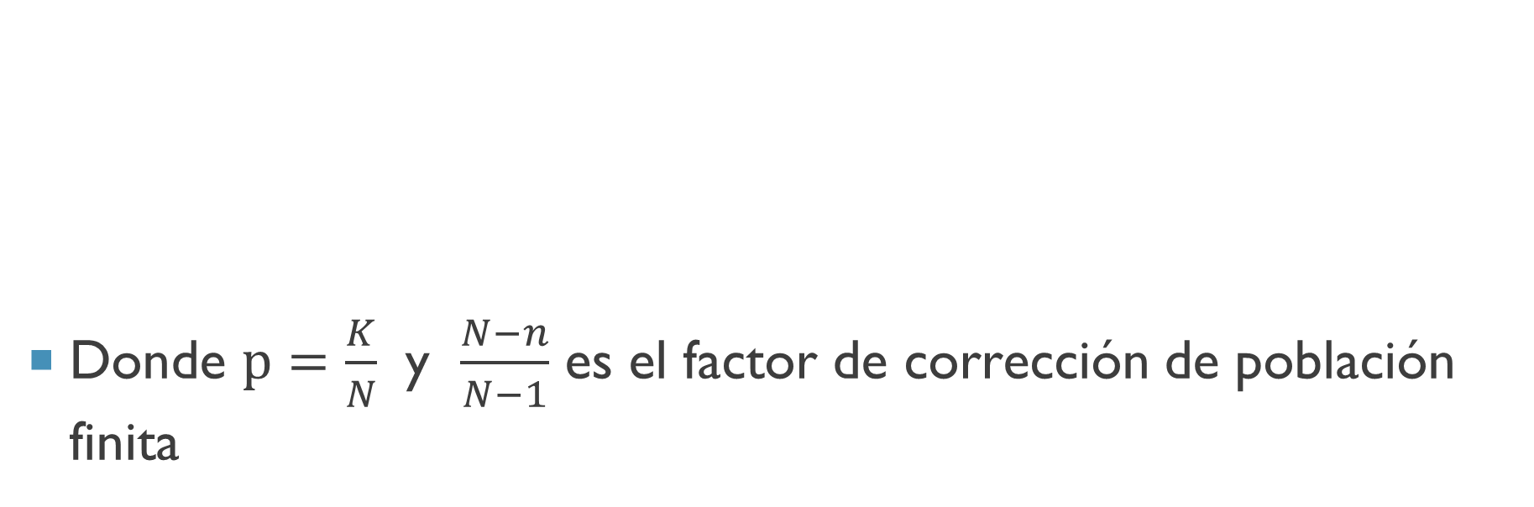
Valor esperado y varianza
Donde $p=\frac{K}{N}$ y $\frac{N−n}{N−1}$ es el factor de corrección de población finita

Slide 45
Forma grafica de la pdf

Slide 46
EJEMPLO 1
Un lote de componentes contiene 100 partes del proveedor A y 200 partes del proveedor B. Si 4 partes son seleccionadas aleatoriamente sin reemplazo

Slide 47
A) Cual es la probabilidad de que sean todos del proveedor A?

Slide 48
B) Cual es la probabilidad que dos o mas partes sean del proveedor A?

Slide 49
Aproximación de la binomial a la hipergeometrica
Una distribución hipergeométrica se aproxima a una binomial con p=K/N, cuando N se aproxima a infinito, en general es buena aproximación cuando n<N /10

Slide 50
EJEMPLO 2
Un cargamento de 100 grabadoras contiene 25 defectuosas, si 10 de ellas son escogidas aleatoriamente para revisión ¿Cuál es la probabilidad de que dos estén defectuosas? Utilizando
A) La formula de la hipergeométrica
B) La formula de la aproximación a la binomial

Slide 51
Una lista de clientes de una empresa contiene 1000 cuentas. De estos, 700 han comprado al menos una vez en la empresa en los últimos 3 meses. Para evaluar la frecuencia, se encuestan 50 clientes ¿Cuál es la probabilidad de que más de 45 de los clientes encuestados hayan comprado en la empresa en los últimos 3 meses?

Slide 52
Sea X la v.a que denota el numero de clientes en la muestra que han comprado en la empresa en los últimos 3 meses Luego X es una variable aleatoria hipergeometrica con N=1000, K=700, n=50

Slide 53
Aproximación
Ya que n/N=0.05 es pequeño y p=K/N=0.7 luego se usa la binomial para aproximar a la hipergeometrica
El valor de la hipergeometrica es 0.00013.
El error absoluto es 0.00004 pero el error relativo obtenido al usa la aproximación es (17-13)/13=31%

Slide 54
Cada uno de 12 refrigeradores de un tipo ha sido regresado a un distribuidor debido a un ruido agudo audible producido por oscilación cuando el refrigerador está funcionando. Suponga que 7 de estos refrigeradores tienen un compresor defectuoso y que los otros 5 tienen problemas menos serios. Si los refrigeradores se examinan en orden aleatorio, sea X el número entre los primeros 6 examinados que tienen un compresor defectuoso.
Calcule lo siguiente:
a. P(X=5)
b. P(X<4)
c. La probabilidad de que X exceda su valor medio por más de una desviación estándar

Slide 55
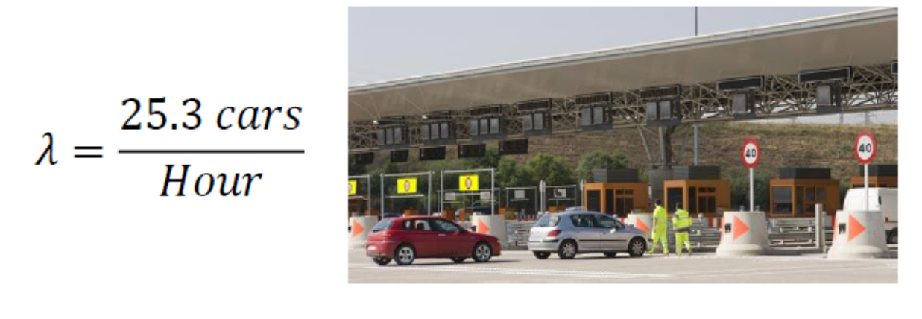
Distribución de probabilidad de poisson
Describe eventos discretos, así como el numero de eventos por intervalo

Slide 56
Una variable aleatoria poisson x es el numero de eventos por intervalo
Clientes por hora
Fallas por metros en rollos de tela
Llamadas por hora

Slide 57
Función de distribución de probabilidad
Donde λ representa la tasa de ocurrencia de los eventos con λ>0
X es el número de ocurrencias del evento con x= 0,1,2,3,…

Slide 58
Gráficos de la fdp de poisson

Slide 59
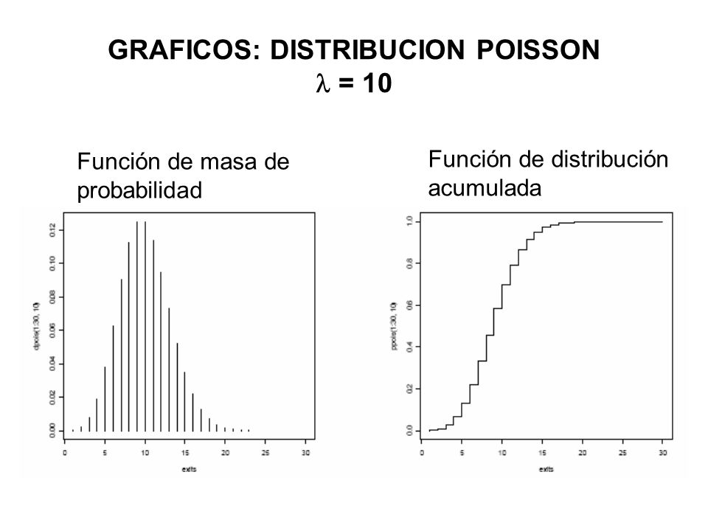

Slide 60
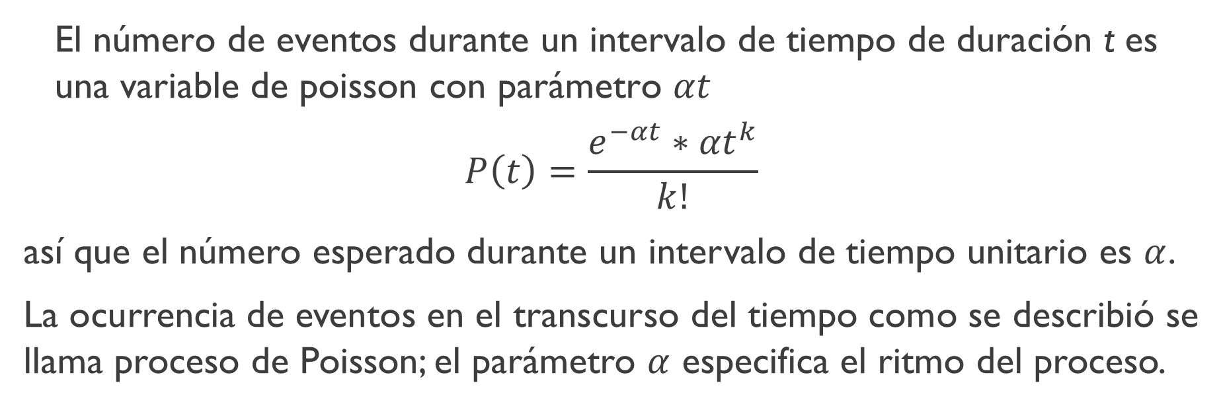
PROCESO POISSON
$$\text{E}\text{l} \text{n}\text{ú}\text{mero} \text{de} \text{eventos} \text{durante} \text{un} \text{intervalo} \text{de} \text{tiempo} \text{de} \text{duraci}\text{ó}\text{n} \text{t} \text{es} \text{una} \text{variable} \text{de} \text{poisson} \text{con} \text{par}\text{á}\text{metro} αt$$
$$P\left(t\right)=\frac{e^{−αt}∗{αt}^{k}}{k!}$$
así que el número esperado durante un intervalo de tiempo unitario es $α$.
La ocurrencia de eventos en el transcurso del tiempo como se describió se llama proceso de Poisson; el parámetro $α$ especifica el ritmo del proceso.

Slide 61
Poisson requiere unidades consistentes
Numero promedio de clientes por minuto
Numero promedio de clientes por hora
Numero promedio de clientes por día
Si x se distribuye poisson se denota:

Slide 62
El número de personas que llegan para tratamiento a una sala de urgencias puede ser modelado mediante un proceso de Poisson con parámetro de razón de cinco por hora.
¿Cuál es la probabilidad de que ocurran exactamente cuatro arribos durante una hora particular?
b. ¿Cuál es la probabilidad de que por lo menos cuatro personas
arriben durante una hora particular?
c. ¿Cuántas personas espera que arriben durante un periodo
de 45 min?

Slide 63
Aproximación de la distribución poisson a la binomial
En cualquier experimento binomial en el cual n es grande y p es pequeña, b(x; n, p) ≈ p(x; λ), donde λ=np. Como regla empírica, esta aproximación puede ser aplicada con seguridad si n > 50 y np < 5.

Slide 64
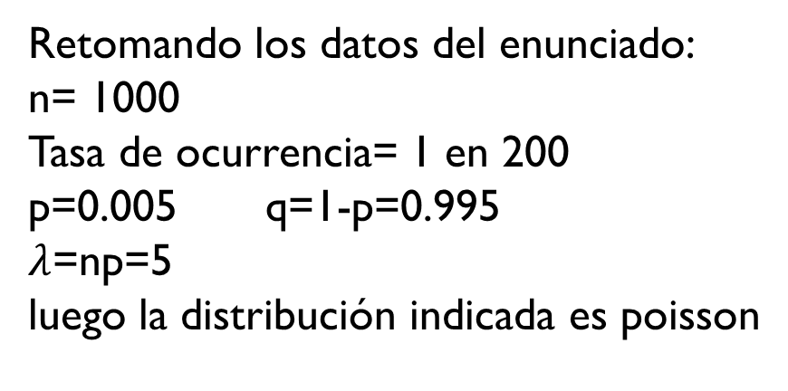
EJEMPLO
Un artículo en Los Ángeles Times (3 de diciembre de 1993) reporta que una de cada 200 personas Portan el gen defectuoso que provoca cáncer de colon hereditario. En una muestra de 1000 individuos, ¿cuál es la distribución aproximada del número que porta este gen?
Retomando los datos del enunciado:
n= 1000
Tasa de ocurrencia= 1 en 200
p=0.005 q=1-p=0.995
$λ$=np=5
luego la distribución indicada es poisson

Slide 65
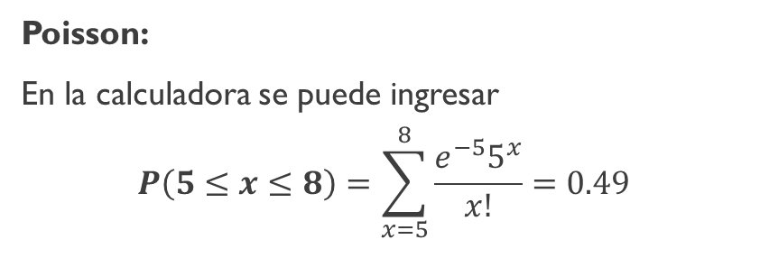
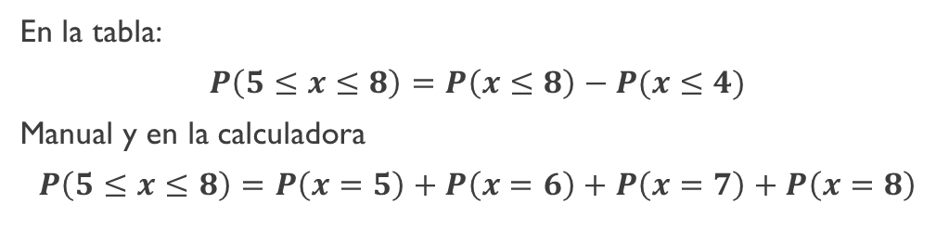
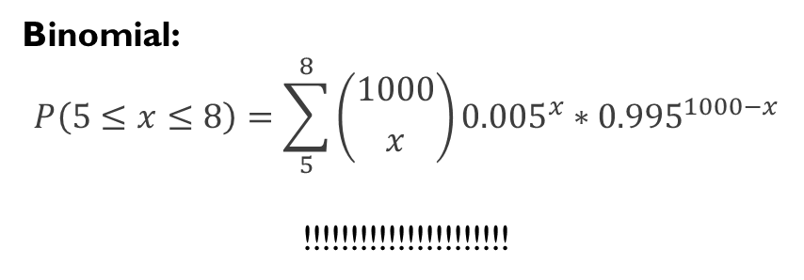
Halle la probabilidad de que Entre 5 y 8 personas inclusive porten el gen
En la tabla:
$$P\left(5≤x≤8\right)=P\left(x≤8\right)−P(x≤4)$$
Manual y en la calculadora
$$P\left(5≤x≤8\right)=P\left(x=5\right)+P\left(x=6\right)+P\left(x=7\right)+P\left(x=8\right)$$
Binomial:
$$P\left(5≤x≤8\right)=\sum_{5}^{8}{\left({1000 \atop x}\right){0.005}^{x}∗{0.995}^{1000−x}}$$
!!!!!!!!!!!!!!!!!!!!!!
Poisson:
En la calculadora se puede ingresar
$$P\left(5≤x≤8\right)=\sum_{x=5}^{8}{\frac{e^{−5}5^{x}}{x!}=0.49}$$

Slide 66
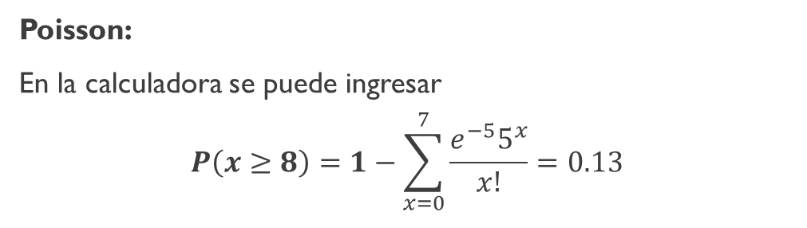
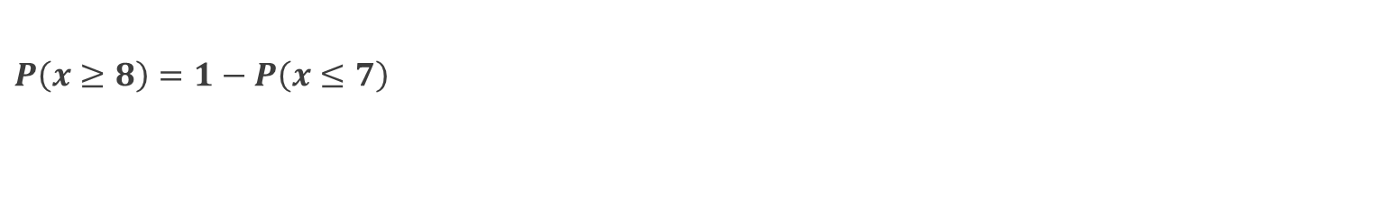
Halle la probabilidad Por lo menos 8 personas porten el gen.
$$P\left(x≥8\right)=1−P\left(x≤7\right)$$
Poisson:
En la calculadora se puede ingresar
$$P\left(x≥8\right)=1−\sum_{x=0}^{7}{\frac{e^{−5}5^{x}}{x!}=0.13}$$

Slide 67
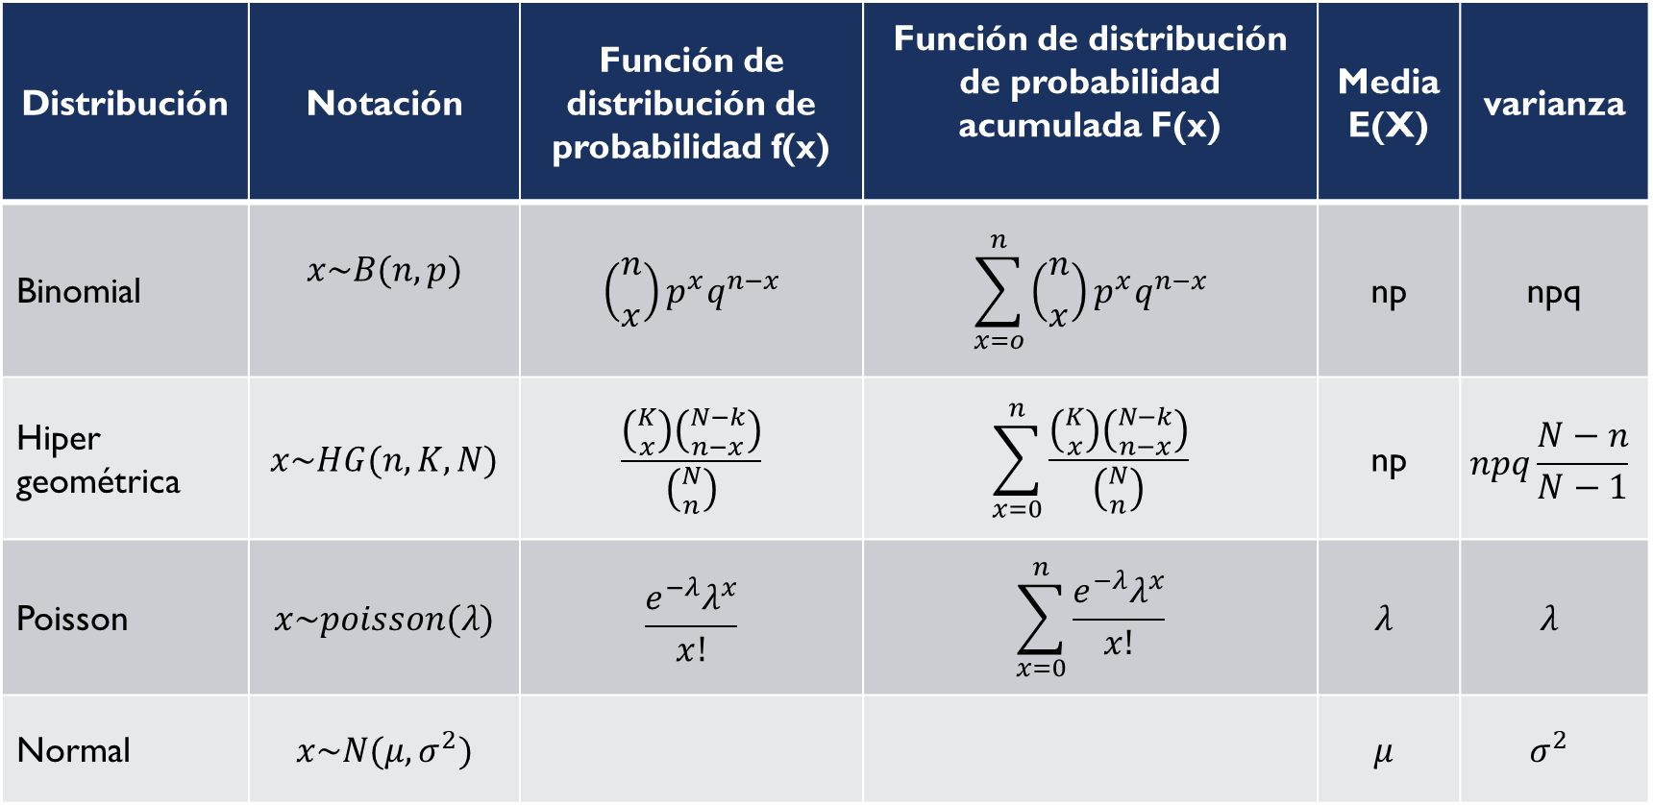
Distribución | Notación | Función de distribución de probabilidad f(x) | Función de distribución de probabilidad acumulada F(x) | Media E(X) | varianza
Binomial | $$x\sim B(n,p)$$ | $$\left({n \atop x}\right)p^{x}q^{n−x}$$ | $$\sum_{x=o}^{n}{\left({n \atop x}\right)p^{x}q^{n−x}}$$ | np | npq
Hiper geométrica | $$x\sim HG(n,K,N)$$ | $$\frac{\left({K \atop x}\right)\left({N−k \atop n−x}\right)}{\left({N \atop n}\right)}$$ | $$\sum_{x=0}^{n}{\frac{\left({K \atop x}\right)\left({N−k \atop n−x}\right)}{\left({N \atop n}\right)}}$$ | np | $$npq\frac{N−n}{N−1}$$
Poisson | $$x\sim poisson(λ)$$ | $$\frac{e^{−λ}λ^{x}}{x!}$$ | $$\sum_{x=0}^{n}{\frac{e^{−λ}λ^{x}}{x!}}$$ | $$λ$$ | $$λ$$
Normal | $$x\sim N(μ,σ^{2})$$ |  |  | $$μ$$ | $$σ^{2}$$

